Slide 1
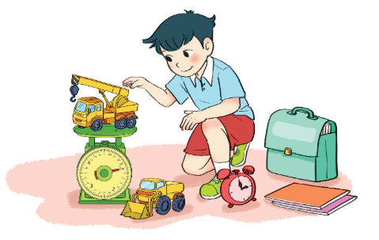
UBND QUẬN NGÔ QUYỀN
TRƯỜNG TIỂU HỌC NGUYỄN KHUYẾN
MÔN TOÁN - LỚP 2
GV thể hiện: Phạm Thị Xuân

Slide 3
12
12 – 4 = 8
10
10
2
10 – 4 =
+ 2 =
6
6
8
12 – 4 =
8

Slide 5
─ | 13 | 13 | 13 | 13 | 13 | 13
 | 4 | 5 | 6 | 7 | 8 | 9
 | 9 | ? | ? | ? | ? | ?
─ | 13 | 13 | 13 | 13 | 13 | 13
 | 4 | 5 | 6 | 7 | 8 | 9
 | 9 | ? | ? | ? | ? | ?

Slide 7
12 − 3 = 9 | 12 − 4 = 8 | 12 − 5 = 7 | 12 − 6 = 6
12 − 7 = 5 | 12 − 8 = 4 | 12 − 9 = 3 | 12 − 2 = 9
12 − 3 = 9 | 12 − 4 = 8 | 12 − 5 = 7 | 12 − 6 = 6
12 − 7 = 5 | 12 − 8 = 4 | 12 − 9 = 3 | 12 − 2 = 9
─ | 13 | 13 | 13 | 13 | 13 | 13
 | 4 | 5 | 6 | 7 | 8 | 9
 | 9 | 8 | 7 | 6 | 5 | 4
─ | 13 | 13 | 13 | 13 | 13 | 13
 | 4 | 5 | 6 | 7 | 8 | 9
 | 9 | 8 | 7 | 6 | 5 | 4

Slide 9
12 − 3 = 9
12 − 4 = 8
12 − 5 = 7
12 − 6 = 6
12 − 7 = 5
12 − 8 = 4
12 − 9 = 3
13 − 4 = 9
13 − 5 = 8
13 − 6 = 7
13 − 7 = 6
13 − 8 = 5
13 − 9 = 4

Slide 11
TRÂN TRỌNG
CẢM ƠN !

